Slide 1
Indikator dan Variabel Data
Monev Pencapaian Universal Access

Slide 2
Outline Sesi
Mem-break down indikator Universal Access (UA)
Pemetaan data dasar UA
Pemahaman EHRA
Integrasi monev UA dan EHRA
Desain kuesioner monev UA

Slide 3
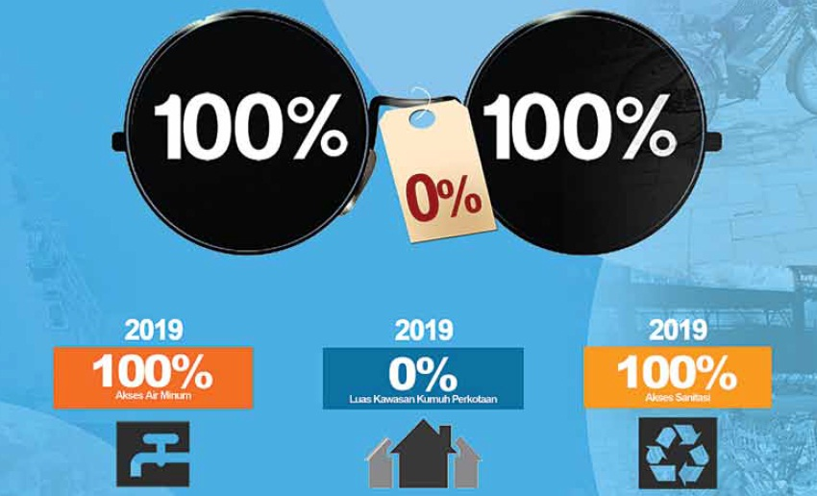
Target Universal Access

Slide 4
Langkah 1 Pahami Indikator dan definisi operasional
AIR MINUM
Akses air minum layak 85%
Akses air minum dasar 15%

Slide 5
Akses air minum layak 85%
Kuantitas | 60 liter/orang/hari
Kualitas | dari sumber air yang aman, minimal satu kali pengolahan
Kontinyuitas | tersedia 24 jam
Keterjangkauan | Dapat diperoleh dalam waktu <= 30 menit, dan biaya untuk mendapatkannya terjangkau (maksimum 5% dari penghasilan)

Slide 6
Langkah 2 Analisa definisi operasional dan “bedah” lebih dalam
Akses air minum layak 85%
Kuantitas | 60 liter/orang/hari
Kualitas | dari sumber air yang aman, minimal satu kali pengolahan
Kontinyuitas | tersedia 24 jam
Keterjangkauan | Dapat diperoleh dalam waktu <= 30 menit, dan biaya untuk mendapatkannya terjangkau (maksimum 5% dari penghasilan)

Slide 7
Akses air minum layak 85%
Kuantitas | 60 liter/orang/hari
Kualitas | dari sumber air yang aman, minimal satu kali pengolahan
Kontinyuitas | tersedia 24 jam
Keterjangkauan | Dapat diperoleh dalam waktu <= 30 menit, dan biaya untuk mendapatkannya terjangkau (maksimum 5% dari penghasilan)

Slide 8
Langkah 3 Identifikasi variabel data yang dibutuhkan
Kuantitas | 60 liter/orang/hari | Jumlah pemakaian
Kualitas | dari sumber air yang aman, | Jenis sumber air
 | minimal satu kali pengolahan | Diolah/tidak
Kontinyuitas | tersedia 24 jam | Kesulitan mendapatkan air
Keterjangkauan | Dapat diperoleh dalam waktu <= 30 menit | Waktu yang dibutuhkan
 | biaya untuk mendapatkannya terjangkau (maks 5% dari penghasilan) | Penghasilan per bulan Biaya untuk air

Slide 9
Langkah 4 Analisa variabel data
Mudah diukur?
Bisa dijawab?
Cara bertanya?
Satuan?

Slide 11
AIR LIMBAH
Kota Besar Sewerage
Kota Menengah IPLT
Kota Kecil Tangki Septik Aman

Slide 12
AIR LIMBAH
 | 85% | 15%
Pengolahan air limbah | On-site (85%) Off-site (15%) | Jamban sehat

Slide 13
PERSAMPAHAN
Diangkut ke TPA 80%
Di-daur ulang 20%

Slide 14
DRAINASE
Genangan di kawasan permukiman perkotaan 0%

Slide 15
KUMUH
Kawasan kumuh 0%

